Slide 1
ФИЗИКА – СТРАНА ЧУДЕС
«Физика является одной из форм понимания мира,
и, таким образом, является разновидностью искусства» Дэвид Бом
Учитель физики: Гаврилова М.А.

Slide 2
Уильям Шекспир…

Slide 3
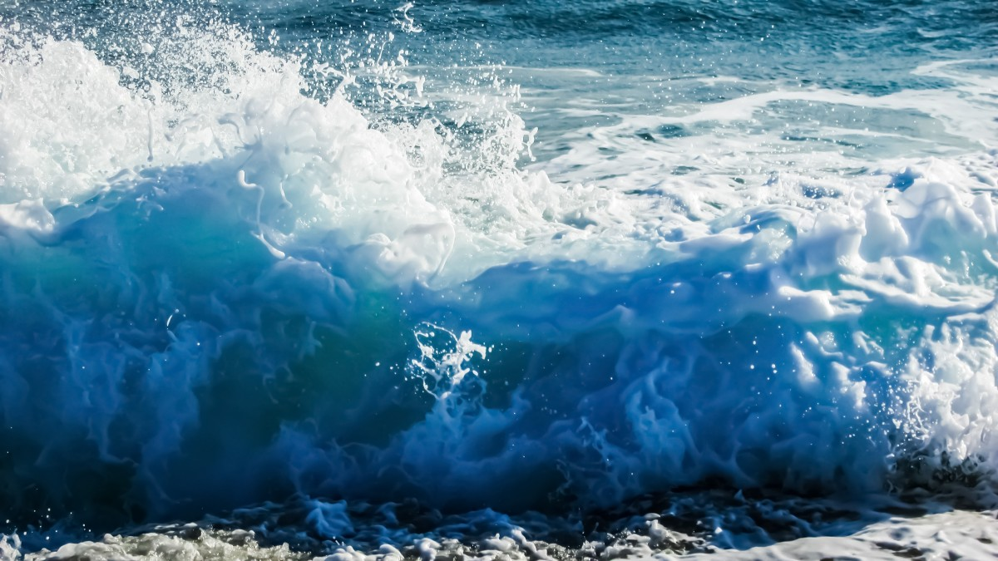
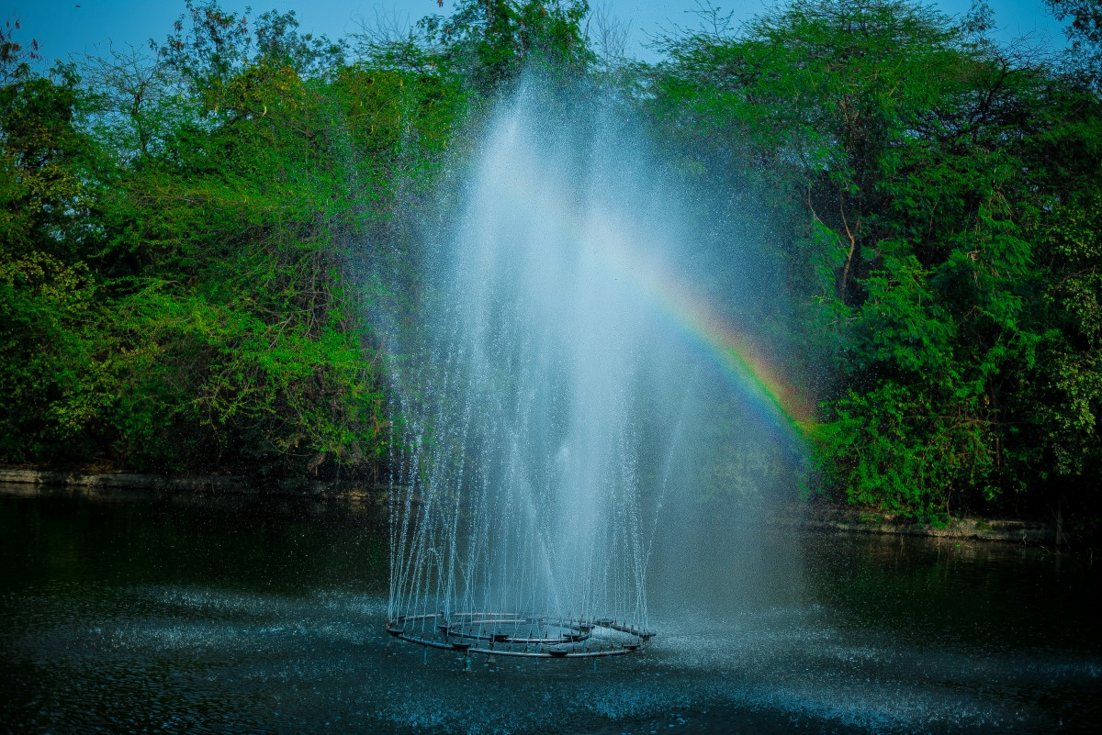
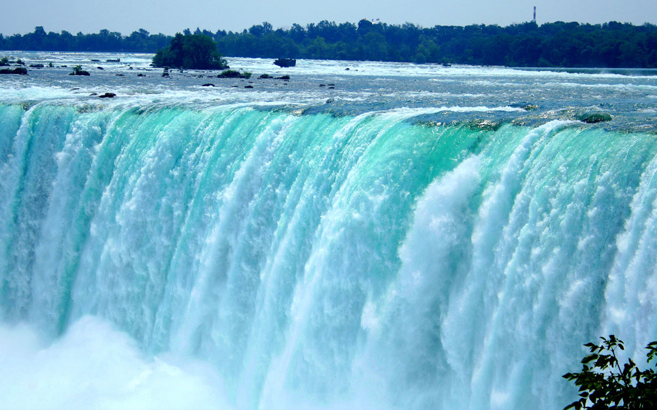
СЕМЬ ЧУДЕС ВОДЫ

Slide 4
ФИЗИЧЕСКАЯ ЭКСПЕРИМЕНТАЛЬНАЯ ЛАБОРАТОРИЯ
СЕМЬ ЧУДЕС ВОДЫ
ЗАДАЧИ:
узнать об удивительных свойствах воды с помощью опытов;
раскрыть тайны СЕМИ ЧУДЕС ВОДЫ.

Slide 5
Второе чудо: «Огнеупорный шарик»
Вода, находящаяся в шарике, поглощает тепло, выделяемое свечой. Поэтому сам шарик гореть не будет и, следовательно, не лопнет.
Вода обладает хорошей тепропроводностью

Slide 6
Третье чудо: «Как, не выливая воду из тарелки, достать монету, но при этом не намочить руки?»
Воздух в стакане расширяется от нагревания и частично вытесняется (его становится меньше). В образовавшееся пустое пространство внутри стакана устремляется вода из тарелки под действием атмосферного давления воздуха

Slide 7
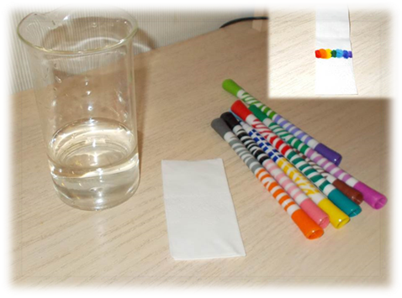
Четвертое чудо: «Всегда ли вода течет вниз?»
Мы знаем, что вода стекает вниз, но благодаря высокому поверхностному натяжению вода проявляет капиллярные свойства, что дает ей способность подниматься вверх вопреки земному притяжению

Slide 8
Пятое чудо: «Плавающее яйцо»
Все дело в плотности. Средняя плотность яйца гораздо больше, чем у простой воды, поэтому яйцо опускается вниз. А плотность соляного раствора выше, и поэтому яйцо поднимается вверх

Slide 9
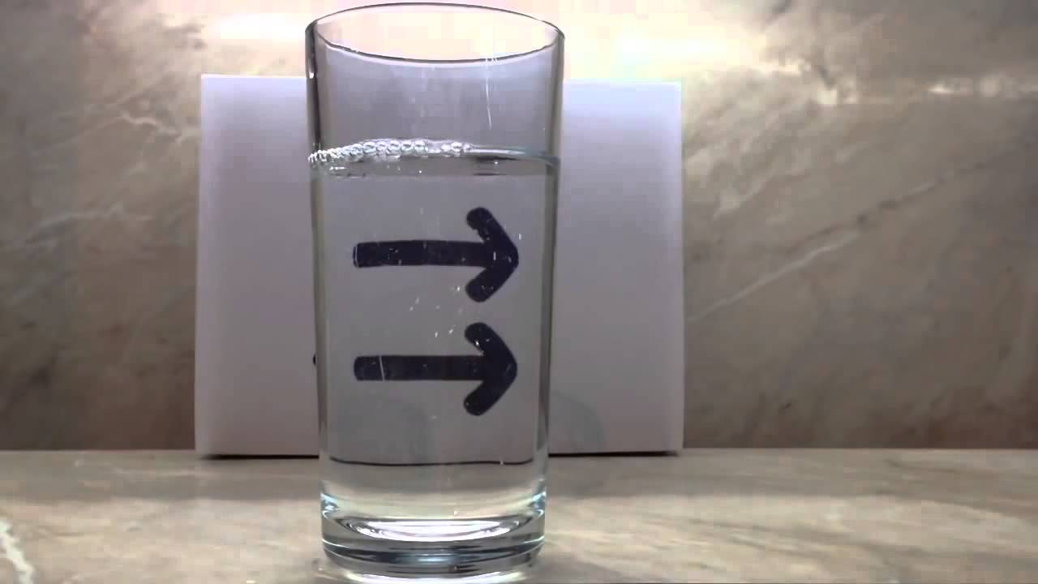
Шестое чудо: «Вода прозрачная и мы через нее видим такую же картинку, как и через стекло. Так ли это?»
Свет проходит сквозь воздух, стекло, воду, снова через стекло, а затем обратно. И всякий раз, когда свет проходит из одной среды в другую, он преломляется. Стакан воды здесь работает как линза. Изображение в линзе переворачивается.

Slide 10
Седьмое чудо: «Волшебное препятствие для воды»
Горячая вода имеет меньшую плотность, чем холодная. Поэтому жидкости и не смешиваются.

Slide 11
СЕМЬ ЧУДЕС ВОДЫ
2
3
4
5
1
6
7
Свойства воды:
ВОДА обладает отличными теплопроводными свойствами (8класс).
ВОДА обладает высоким поверхностным натяжением и проявляет капиллярные свойства (7, 10 класс).
Разная плотность воды (7 класс)
ТАЙНЫ ЧУДЕС РАСКРЫТЫ?

Slide 12
Не бойтесь узнавать что-то новое, ведь за частую удивительное рядом – стоит только присмотреться!

